Slide 1

ESTUDO METÓDICO
O EVANGELHO SEGUNDO O ESPIRITISMO
CAPÍTULO XII
AMAI OS VOSSOS INIMIGOS
SE ALGUÉM VOS BATER NA FACE DIREITA, APRESENTAI-LHE TAMBÉM A OUTRA

Slide 2
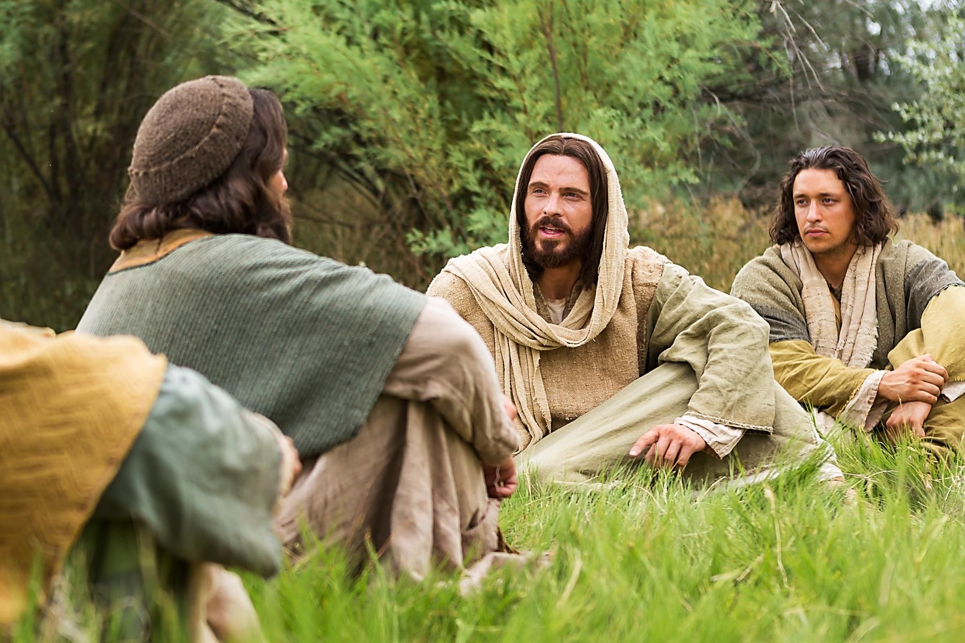
AS RECOMENDAÇÕES
EU, PORÉM, VOS DIGO QUE SE ALGUÉM
VOS BATER NA FACE DIREITA, LHE APRESENTEIS TAMBÉM A OUTRA;
E QUE SE ALGUÉM VOS OBRIGAR A
CAMINHAR MIL PASSOS COM ELE,
CAMINHEIS MAIS DOIS MIL.
QUE SE ALGUÉM QUISER TOMAR A
VOSSA TÚNICA, TAMBÉM LHES
ENTREGUEIS O MANTO;
DAI ÀQUELE QUE VOS PEDIR E NÃO
REPILAIS AQUELE QUE VOS QUEIRA
TOMAR EMPRESTADO.
APRENDESTES O QUE FOI DITO:
OLHO POR OLHO E DENTE POR DENTE.
(Mateus, 5:38 a 42)

Slide 3

AO ORGULHOSO
PORQUE:
NÃO COMPREENDE QUE HAJA MAIS
CORAGEM EM SUPORTAR UM INSULTO DO QUE
EM SE VINGAR.
ESSAS RECOMENDAÇÕES PARECEM UMA COVARDIA!
SUA VISÃO NÃO ULTRAPASSA O PRESENTE.

Slide 4
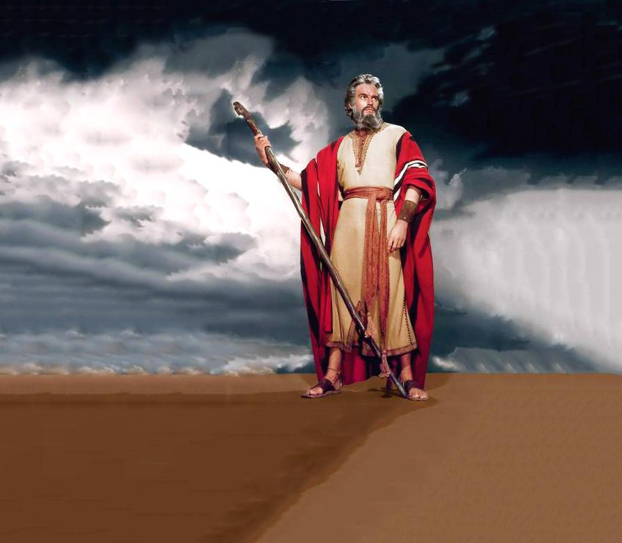
A LEI CIVIL DE MOISÉS
DAVA AO OFENDIDO O DIREITO DE
TIRAR DESFORRA, NA PROPORÇÃO
DA OFENSA RECEBIDA.
VISAVA A DISCIPLINA E CONTER
A VIOLÊNCIA.
“OLHO POR OLHO, DENTE POR DENTE.”
ESTAVA EM HARMONIA COM A ÉPOCA.

Slide 5
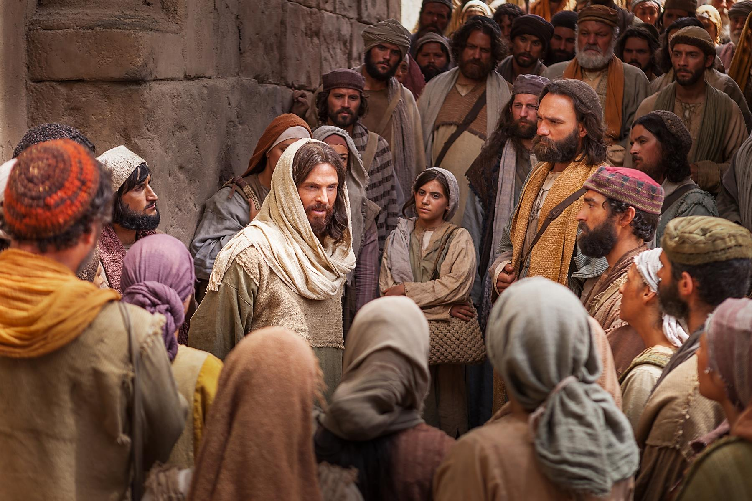
JESUS
ENSINAVA:
O PERDÃO.
A GENEROSIDADE.
A TOLERÂNCIA E A PACIÊNCIA.

Slide 6
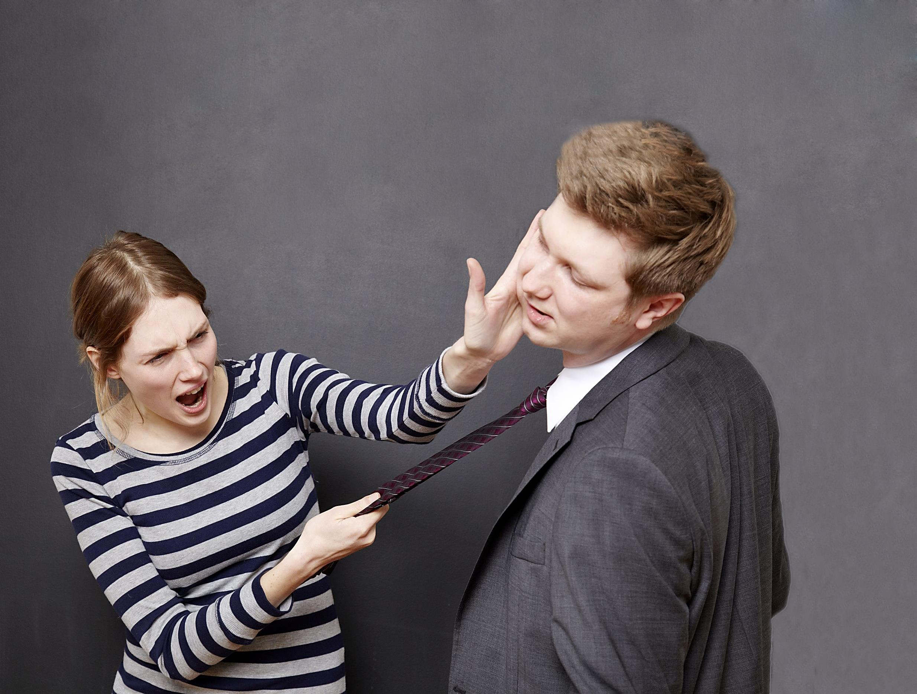
O SIGNIFICADO
APRESENTAR A OUTRA
FACE NÃO É:
CONDENAR A REPRESSÃO DO MAL.
INTERDITAR A DEFESA.
ESTENDER O PESCOÇO AO ASSASSINO.
DEIXAR LIVRE O CAMPO AOS MAUS.

Slide 7
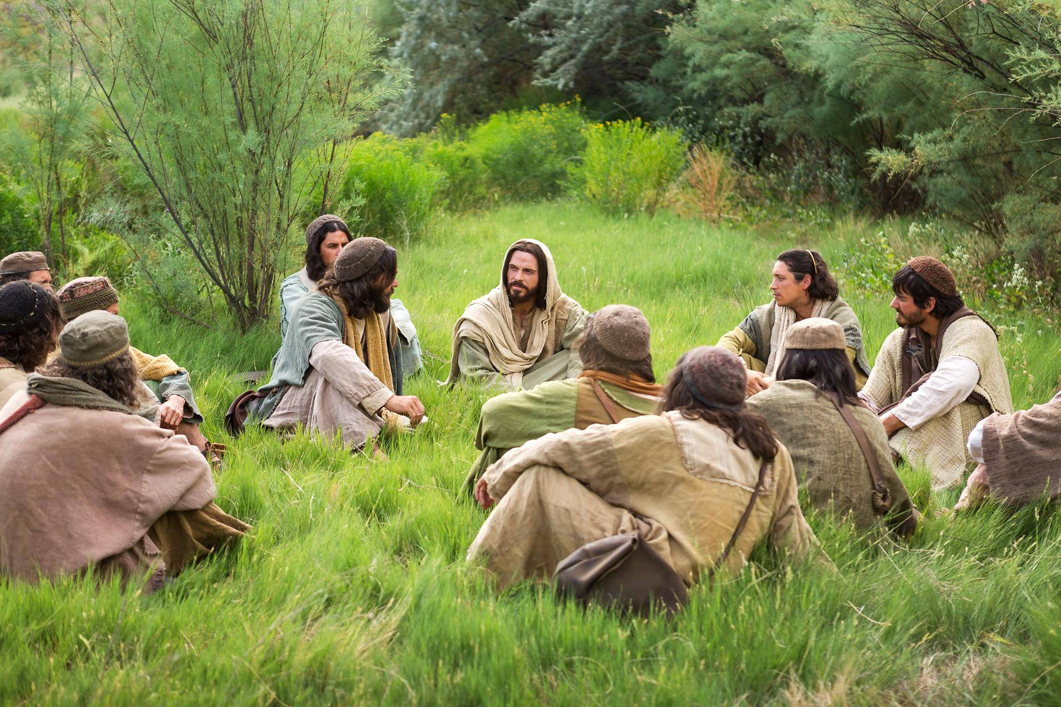
APRESENTAR A OUTRA FACE É:
ACEITAR COM HUMILDADE O QUE
ABATER O ORGULHO.
NÃO PAGAR O MAL COM O MAL.
CONDENAR TODA FORMA DE VINGANÇA.

Slide 8
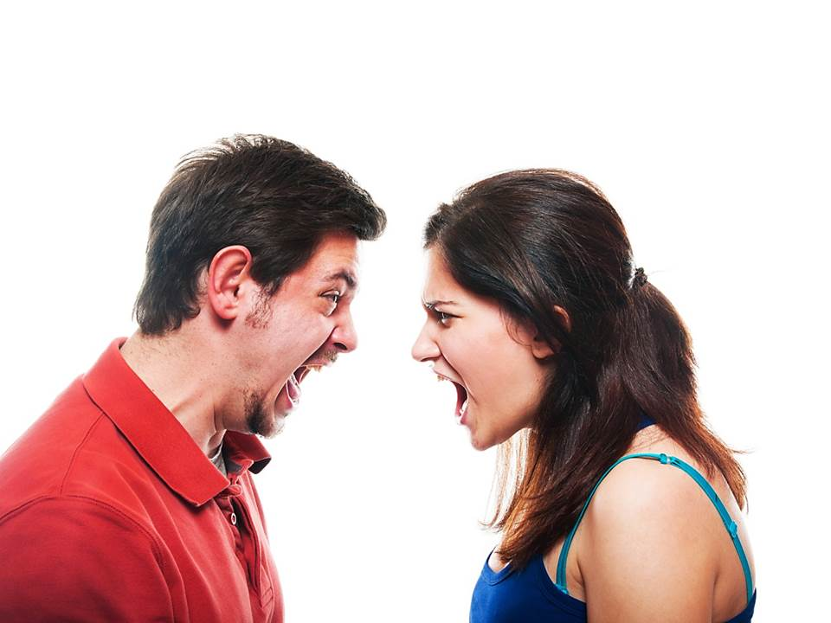
O QUE LEVA ALGUÉM A RETRIBUIR UMA OFENSA COM OUTRA OFENSA?
ORGULHO!
EXALTAÇÃO DA PERSONALIDADE.

Slide 9
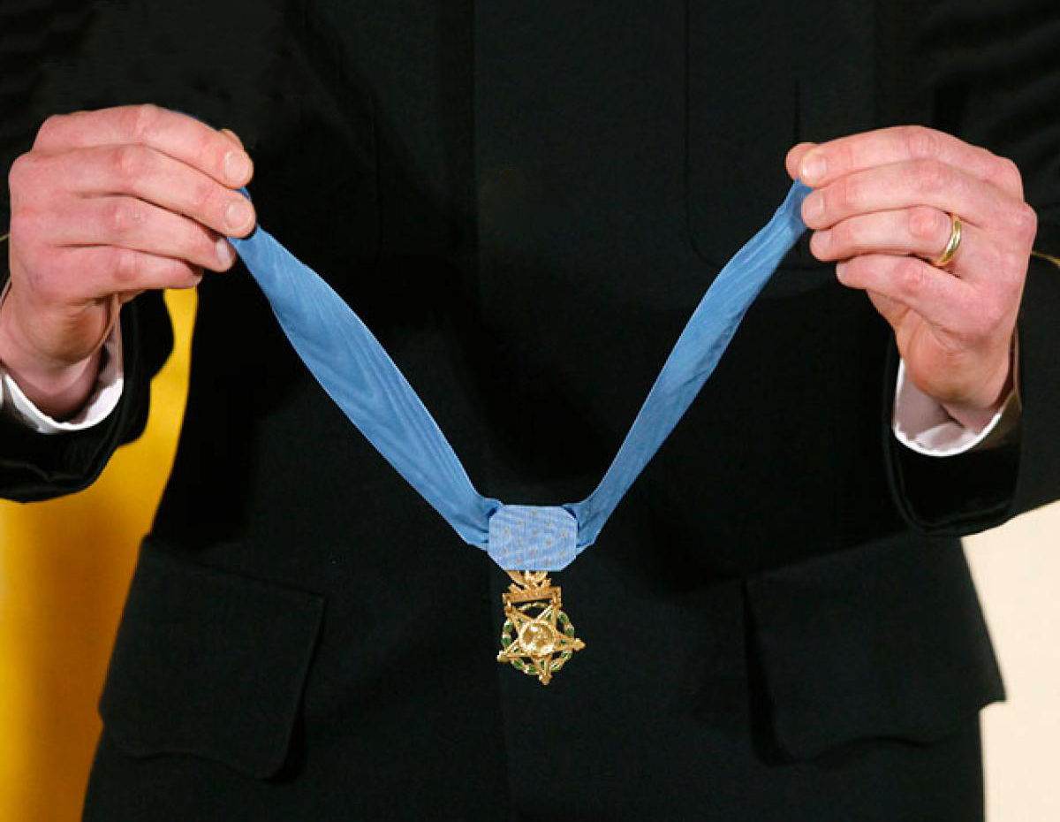
A MAIOR GLÓRIA ESTÁ:
EM SUPORTAR UMA INJUSTIÇA DO
QUE PRATICAR ALGUMA.
EM SER ARRUINADO DO QUE
ARRUINAR OS OUTROS.
EM SER ENGANADO DO QUE SER ENGANADOR.
EM SER OFENDIDO DO QUE OFENDER.

Slide 10
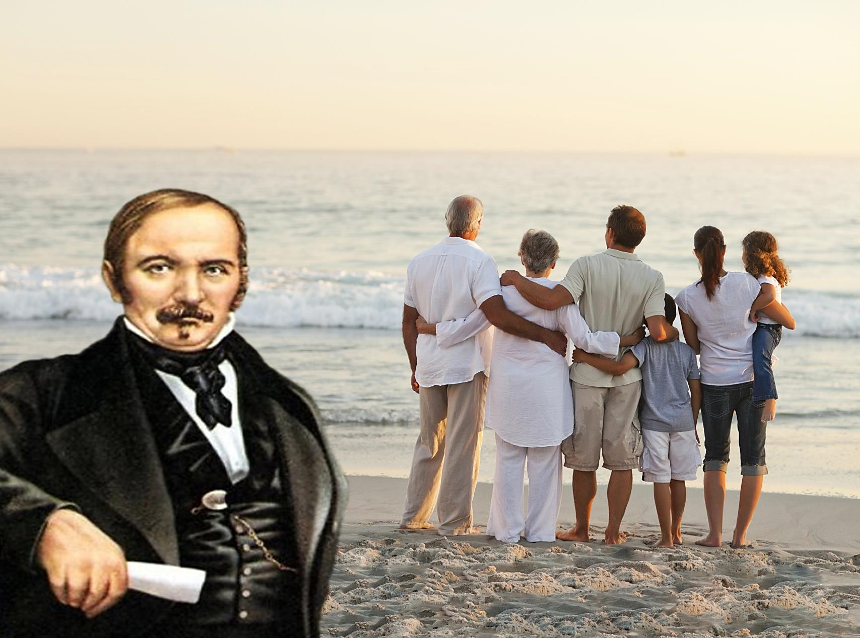
SOMENTE A FÉ NA VIDA FUTURA E NA JUSTIÇA DE DEUS, PODE DAR AO HOMEM FORÇAS PARA SUPORTAR OS GOLPES
QUE LHE SEJAM DESFERIDOS.
COMENTÁRIO DE KARDEC

Slide 11

REFLEXÕES
IDEALIZAR UM OBJETIVO PARA CONTEÚDO.
COMENTAR A IDEIA DE COMPREENSÃO MAIS DIFÍCIL.
EXPOR A IDEIA QUE LHE CAUSOU MAIOR IMPACTO.
PROPOR APLICAÇÕES PRÁTICAS DO TEMA ESTUDADO.

